Slide 1
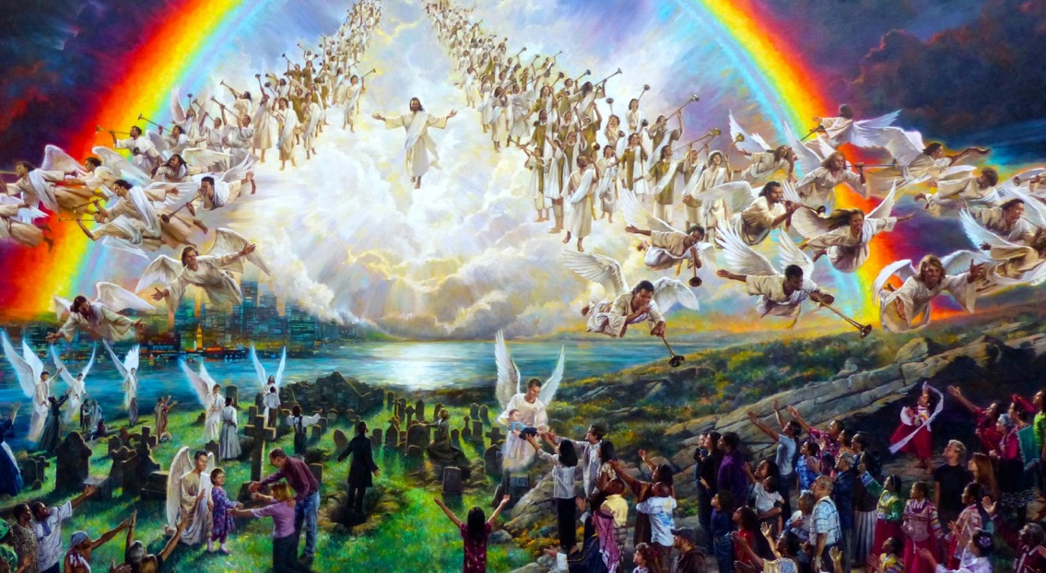
VERS L'ÉTERNITÉ
Leçon 13 pour le 27 juin 2026

Slide 2
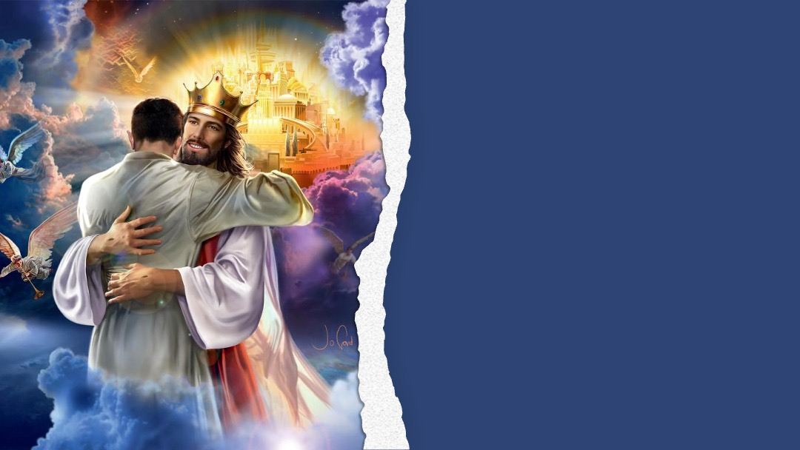
« Bien-aimés, nous sommes maintenant enfants de Dieu, et ce que nous serons n’a pas encore été manifesté ; mais nous savons que, lorsque cela sera manifesté, nous lui serons semblables, parce que nous le verrons tel qu’il est »
(1Jean 3.2)

Slide 3


Bien que se mettre en relation avec Dieu et le connaître tout au long de notre vie soit vital, ce n’est pas là le but ultime du chrétien.
Temps d’attente
Le Second Avènement
Arriver chez soi
Que ferons-nous dans l’éternité ?
Notre responsabilité
Nous aspirons à davantage. Nous voulons connaître face à face Celui que nous avons connu et avec lequel nous nous sommes mis en relation ici-bas.
Combien de temps reste-t-il avant ce moment ?
Que se passera-t-il ensuite ? Comment cette connaissance impacte-t-elle ma vie quotidienne ?

Slide 4

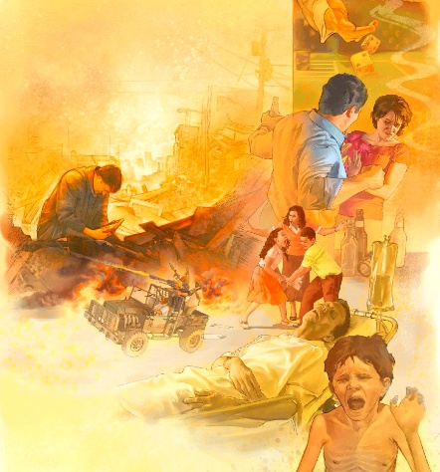

TEMPS D’ATTENTE
« Sache aussi que dans les derniers jours, il y aura des temps difficiles » (2Timothée 3.1)
Jésus nous a donné des signes qui se produiraient avant son Second Avènement. Ce sont une série de situations qui s’aggraveront à mesure que ce moment approche (Matthieu 24.6-11) :
Guerres et bruits de guerres
Nation contre nation
Pestes, famines et tremblements de terre
Les chrétiens seront haïs
Apostasie générale
Faux prophètes trompeurs
Carte des conflits armés en cours :
  Guerres majeures (10 000 morts ou plus)
  Guerres mineures (1 000–9 999 morts)
  Conflits (100–999 morts)
  Escarmouches et affrontements (1–99 morts)
Pour maintenir notre confiance en ces « temps difficiles » (2Timothée 3.1), nous devons cultiver une juste relation avec Dieu et avoir l’assurance qu’il a pardonné nos péchés et que nous sommes sauvés par lui.
Un réveil spirituel est nécessaire. Nous devons demander, comme Asaph : « Ô Dieu, rétablis-nous ! Fais briller ta face, et nous serons sauvés » (Psaumes 80.3)

Slide 5


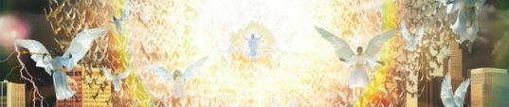
LA SECOND VENUE
De grands désastres ébranlent la Terre (Apocalypse 6.12-14)
Apparaît le signe du Fils de l'homme
(un petit nuage)
Jésus paraît dans les nuages
(Apocalypse 1.7)
Sa voix ressuscite les morts et transforme les vivants
(Jean 5.28 ; 1Thessaloniciens 4.16 ; 1Corinthiens 15.51-52)
Les anges rassemblent les rachetés et les conduisent vers Jésus
(1Thessaloniciens 4.17)
« Il enverra ses anges avec une grande sonnerie de trompette, et ils rassembleront ses élus des quatre vents, depuis un bout des cieux jusqu’à l’autre » (Matthieu 24.31)
Matthieu 24.29-31 résume les événements principaux de ce grand événement, dont la scène est complétée par d’autres passages :
En ce moment-là, quand la trompette sonnera, quand tout œil verra Jésus et que nous les rachetés contemplerons son visage, nous saurons que l’attente, avec chaque prière persévérante, chaque moment de communion avec lui, chaque témoignage audacieux rendu à son sujet et chaque épreuve en valaient la peine et n’étaient pas vains.

Slide 6


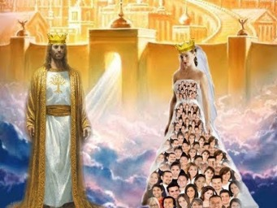
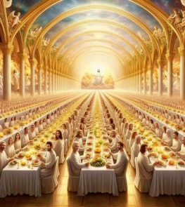

ARRIVER CHEZ SOI
« Dans la maison de mon Père il y a beaucoup de demeures. Sinon, je vous l’aurais dit, car je vais vous préparer une place » (Jean 14.2)
Dans le Ciel, il y a un lieu que Jésus a préparé pour nous, une cité où habiter : la Nouvelle Jérusalem (Jean 14.2 ; Hébreux 11.10 ; Apocalypse 21.10).
Cette cité, avec ses habitants – nous –, est appelée « l’épouse de l’Agneau » (Apocalypse 21.2, 9 ; Apocalypse 19.7-8).
Le premier événement auquel nous assisterons dans notre nouvelle demeure sera inoubliable : le repas des noces de l’Agneau (Apocalypse 19.9).
Mais pour devenir l’épouse du Christ, nous devons d’abord être sa fiancée ici-bas. Nous devons dès maintenant entretenir une relation étroite avec Jésus. Le connaître. Lui parler chaque jour. Avoir confiance en lui. Aspirer à ce que vienne le jour où nous vivrons éternellement avec lui.

Slide 7


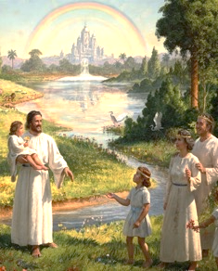
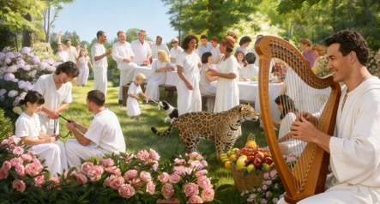
QUE FERONS-NOUS DANS L’ÉTERNITÉ ?
« car l’Agneau qui est au milieu du trône les paitra et les conduira aux sources des eaux de la vie, et Dieu essuiera toute larme de leurs yeux » (Apocalypse 7.17)
La plus grande bénédiction que nous recevrons au Ciel sera de voir Jésus et de pouvoir le remercier pour ce qu’il a fait pour nous.
Mais nous n’habiterons pas toujours dans le Ciel. Il viendra un moment où nous descendrons sur la Terre, notre demeure définitive (Apocalypse 21.1-3 ; Psaumes 37.9). Bien que le mal n’y existera plus, Jésus demeurera notre Berger, qui prendra soin de nous avec tendresse (Ésaïe 25.8 ; Apocalypse 7.17).
Bien entendu, ce ne sera pas une vie oisive. Tout comme Dieu a donné un travail à l’homme lors de sa création, chacun de nous aura là-bas une occupation. Nous pourrons élargir notre connaissance et découvrir sans cesse de nouvelles merveilles.
Contrairement à ce qui se passe maintenant, notre pensée sera alors entièrement tournée vers Dieu, dont l’amour inonderait chaque fibre de notre être (Apocalypse 14.1).

Slide 8


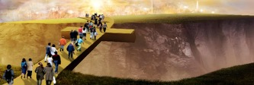

NOTRE RESPONSABILITÉ
« L’Esprit et l’épouse disent : Viens. Et que celui qui entend dise : Viens. Et que celui qui a soif vienne ; que celui qui le veut prenne de l’eau de la vie, gratuitement » (Apocalypse 22.17)
Dans la Nouvelle Jérusalem – notre demeure éternelle – un fleuve d’eau de la vie coule du trône de Dieu et alimente l’arbre de vie (Apocalypse 22.1-2). Vie abondante, vie éternelle.
Y accéder est gratuit. Jésus en a payé le prix. Nous avons répondu un jour à l’appel du Saint-Esprit et nous savons comment y parvenir, mais d’autres ignorent encore le chemin.
Nous avons une responsabilité envers ceux qui aspirent à la vie éternelle mais ne savent pas comment y accéder. Nous devons proclamer à haute voix :
« que celui qui a soif vienne ; que celui qui le veut prenne de l’eau de la vie, gratuitement » (Apocalypse 22.17).
En attendant que vienne le moment où nous pourrons boire cette eau, ne nous lassons pas d’espérer. Gardons vif ce désir ardent. Viens, Seigneur Jésus.

Slide 9

« La grande tragédie est terminée. Le péché et les pécheurs ne sont plus: l’univers est purifié. Dans l’immense création, tous les cœurs éprouvent la même allégresse. Des ondes de vie, de lumière et de joie, jaillissant du trône du Créateur, envahissent les derniers recoins de l’espace infini. De l’atome le plus imperceptible aux mondes les plus vastes, tant des êtres animés que des objets inanimés, s’élève, par la voie de leur beauté incomparable et de leur joie sans mélange, un cantique d’allégresse proclamant que Dieu est amour. »
E. G. W. (La Tragédie des siècles, p. 737)

